Slide 1
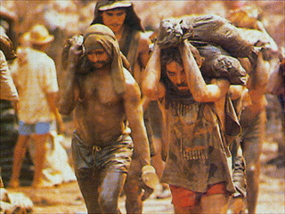
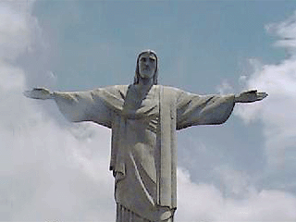
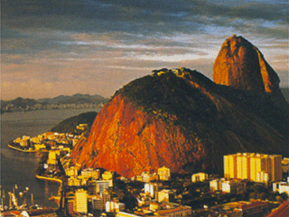
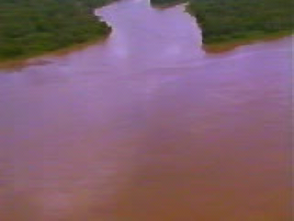
Тема: «Регион Латинская Америка.
Общая характеристика».

Slide 2
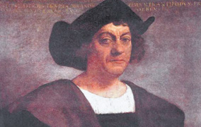

Христофор Колумб

Slide 3
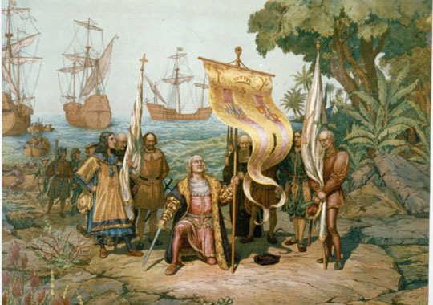
Христофор Колумб

Slide 4
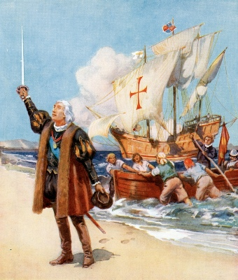
Христофор Колумб

Slide 5
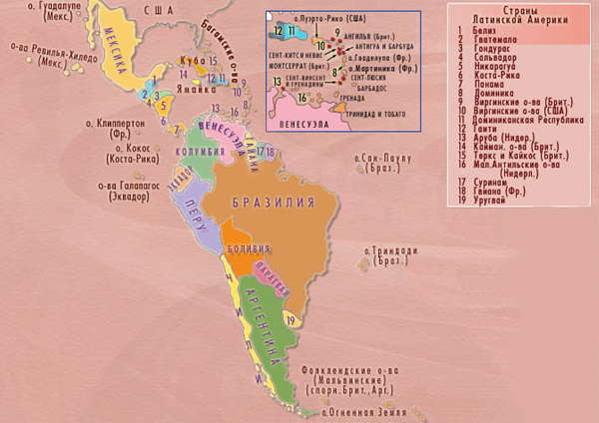
Политическая карта региона

Slide 6
Начало освободительного движения

Slide 7

Эрнест Че Геваро

Slide 8

Команданте Че.

Slide 9

Пионеры с портретом ЧЕ

Slide 10
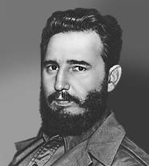
Фидель Кастро Рус

Slide 11
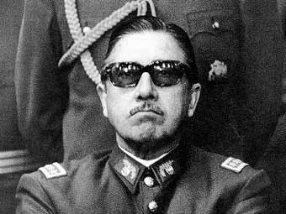
ПИНОЧЕТ

Slide 12

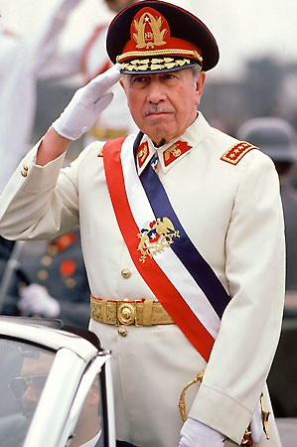
ПИНОЧЕТ

Slide 13


Slide 14
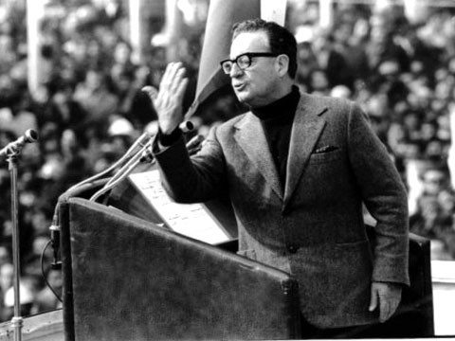
Сальвадор Альенде

Slide 15
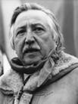
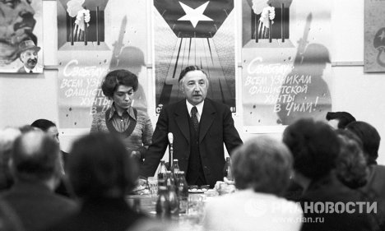
Лидер чилийских коммунистов
Луис Корвалан.

Slide 16
Территория Латинской Aмерики протягивается с севера на юг на 13 тыс. км, а с запада на восток максимально на 5 тыс. км.

Slide 17
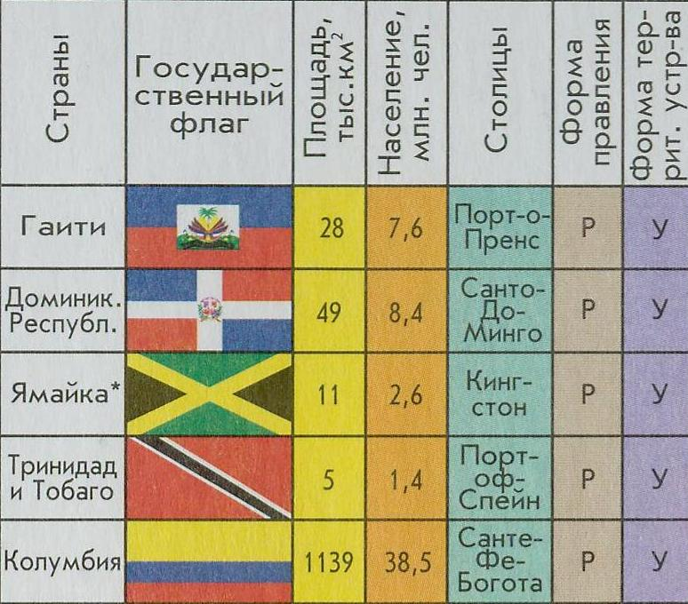
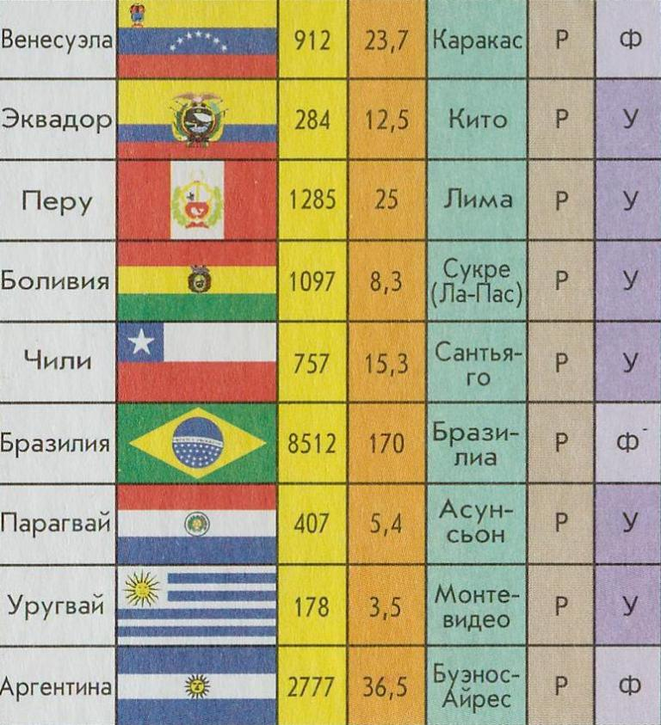
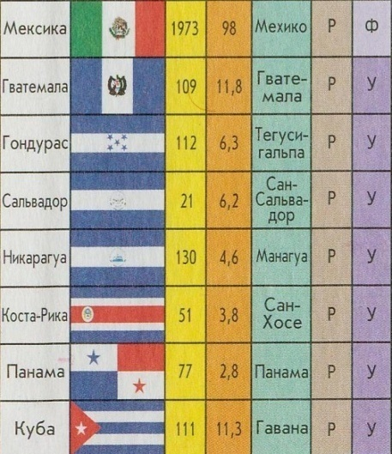
Политическая карта региона.
46
государств
В настоящее время в пределах региона распо-ложено 46 государств и владений некоторых стран Европы и США. Независимых государств в регионе 33.
По форме правления страны Латинской Аме-рики отличаются большой однородностью. Все они являются республиками. Особое место занимает Куба – единственная страна региона, относящаяся к социалистическим государствам.
По форме административно-территориально-го устройства в Латинской Америке преоб-ладают унитарные государства. Четыре самых крупных её страны и одно государство Вест-Индии имеют федеративное устройство.
33 суверенных
государств
Республики
УНИТАРНЫЕ
ФЕДЕРАТИВНЫЕ
Бразилия,
Мексика,
Аргентина,
Венесуэла,
Сент-Китс и Невис.

Slide 18
ПЛАН ХАРАКТЕРИСТИКИ ЭГП Региона
1. Положение по отношению к соседним странам.
2. Выход к океанам
3. Положение по отношению к главным сухопутным и
морским транспортным путям.
4. Положение по отношению к главным топливно-
сырьевым базам, промышленным и сельскохо-
зяйственным районам.
5. Положение по отношению к главным районам сбыта
продукции.
6. Общий вывод о влиянии ЭГП на развитие и раз-
мещении хозяйства страны.

Slide 19
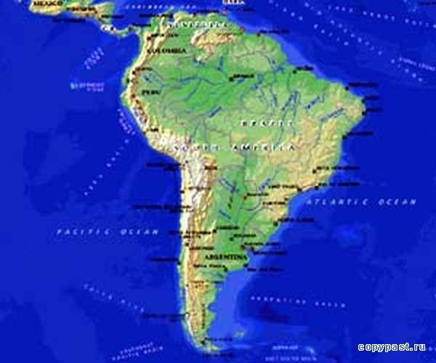
Природно – ресурсный потенциал

Slide 20
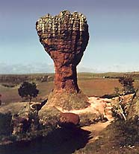
Результат выветривания

Slide 21
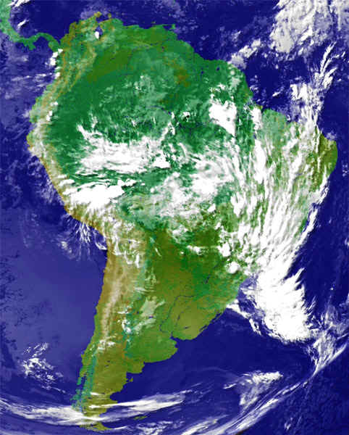
Климат

Slide 22
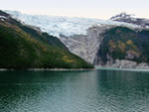



Slide 23




Slide 24


Slide 25



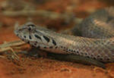

Slide 26
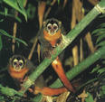
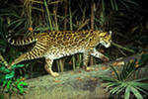

Slide 27



Slide 28


Slide 29
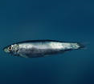


Slide 30

Амазонка

Slide 31
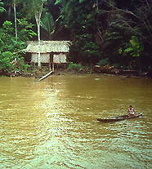

Slide 32
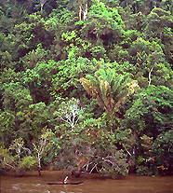

Slide 33
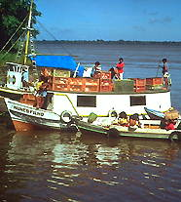

Slide 34

Закат на Амазонке

Slide 35
Население
620 млн чел

Slide 36
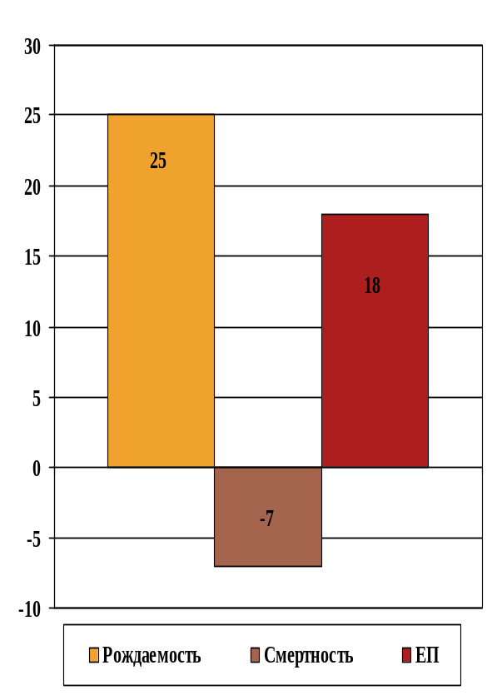
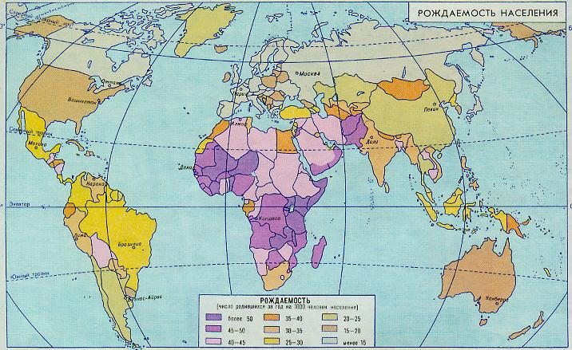
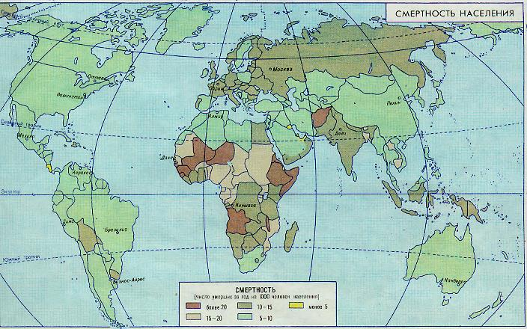
Воспроизводство населения и естественный прирост.
Естественный прирост населения
Латинской Америки.
Карты атласа стр. 10-11.
«Рождаемость»
«Смертность»
Щелкни мышкой 2 раза.
1. Рассмотрим тематическую карту «Рождаемость». Как видно, на карте преобладающий цвет – желтый, следовательно, число родившихся за год на 1000 жителей Лат. Америки составляет в среднем 25 чел. (Рассмотрев карту, щелкни мышку 2 раза).
2. Рассмотрим тематическую карту «Смертность». Как видно, на карте преобладает светло-зелёная окрас-ка, следовательно, число умерших за год на 1000 жителей Лат. Америки составляет в среднем 7 чел.
Теперь проанализируем, полученные сведения из карт и рассмотрим диаграмму «Естественный прирост». Зелёный столбик показывает количество родившихся за год на 1000 жителей (25), синий столбик – количество умерших за год на 1000 жителей (7). А сиреневый столбик показывает разницу между числом родившихся и умерших (25 – 7 = 18). Значит численность населения Лат. Америки растет со скоростью 18 чел. на 1000 жителей в год. («Если тебе не лень?» Рассчитайте, зная численность населения Лат. Америки на 2000 г, сколько жителей стало в это регионе в 2001 и т.д.).
Проанализировав карты и диаграмму, можно сделать вывод, что для Лат. Амери-ки характерен II тип восп-роизводства. Это влияет на численность и возрастную структуру населения регио-на.

Slide 37
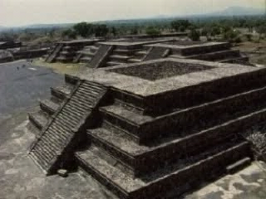
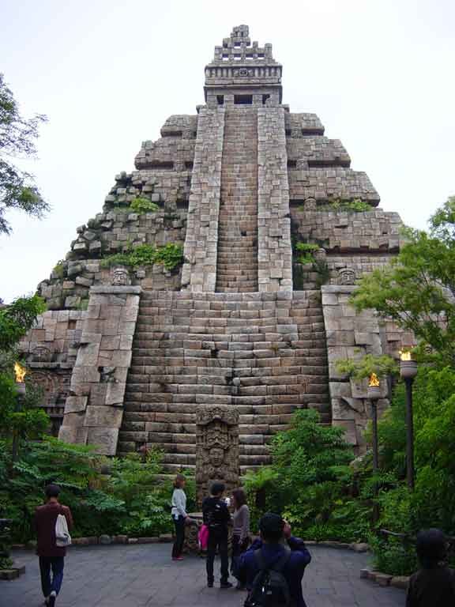
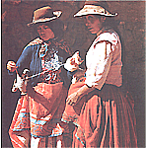
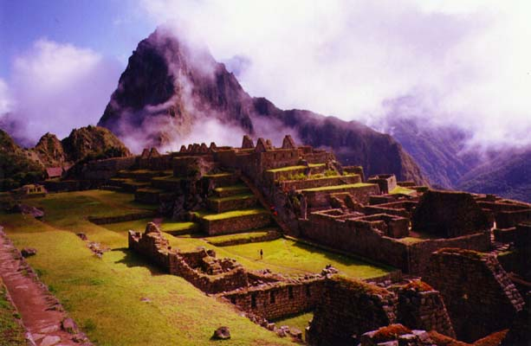
Этнический состав населения.
Для этнического расового состава населения Латинской Америки ха-рактерна большая сложность, что связано с особенностью её историчес-кого развития. Многие представители крупных этносов образовались в этом регионе уже в новое время. В их формировании участвовали три главных элемента: коренное индейское население, эмигранты из стран Европы и рабы, вывозившиеся из Африки.
Сохранившиеся памятники доколумбового периода свидетельствуют о высоком уровне развития культуры ацтеков, майя и инков.
Эта культура была полностью разрушена испано-португальскими завоевателями.
Эрнандес Кортес в 1521 г. с невероятной жестокостью разрушил государство ацтеков. Франциско Писсаро с такой же жестокостью уничтожил государство инков. В 1532 г. он обманным путем захватил Верховного Инку Атаульпу, который в обмен на свою свободу предложил неслыханный выкуп: заполнить золотом комнату, в которой он был в заклю-чении. Верховный Инка сдержал свое слово, но испанцы, получив золото, казнили его.
До прибытия Колумба численность коренного населения составляла 20 млн. чел., а в 1521 г. – 7,3 млн. чел.
Древний храм ацтеков.
Мачу-Пикчу – древний
город инков.

Slide 38
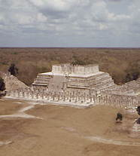
«Храм воинов» в Чичен-Ице. 9-12 вв. Культура майя

Slide 39
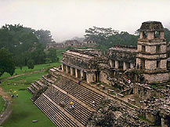
Столица государства ацтеков

Slide 40
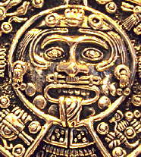
Камень солнца

Slide 41
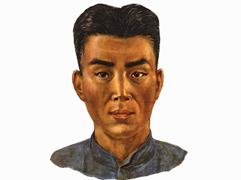
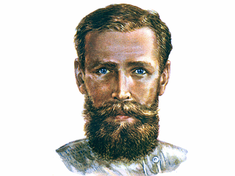
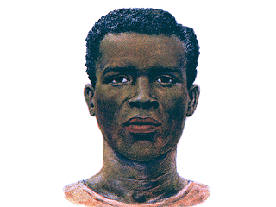
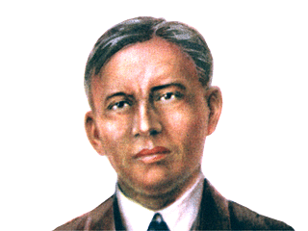
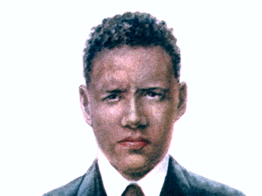
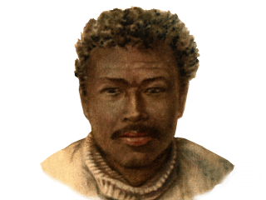
Этнический состав населения.
Почти полное истребление индейцев поставило перед колонизаторами вопрос о рабочей силе, который был разрешен путем ввоза негров-рабов из Африки. Общая численность привезенных в Америку негров составила 10 млн. чел.
Так сложились три главных расово-этнических элемента.
КОРЕННОЕ НАСЕЛЕНИЕ
ЕВРОПЕЙСКИЕ
ПЕРЕСЕЛЕНЦЫ
АФРИКАНЦЫ
ИЦТЕКИ МАЙЯ
ИСПАНЦЫ,
ПОРТУГАЛЬЦЫ
(КРЕОЛЫ)
МЕТИСЫ
МУЛАТ
САМБО

Slide 42
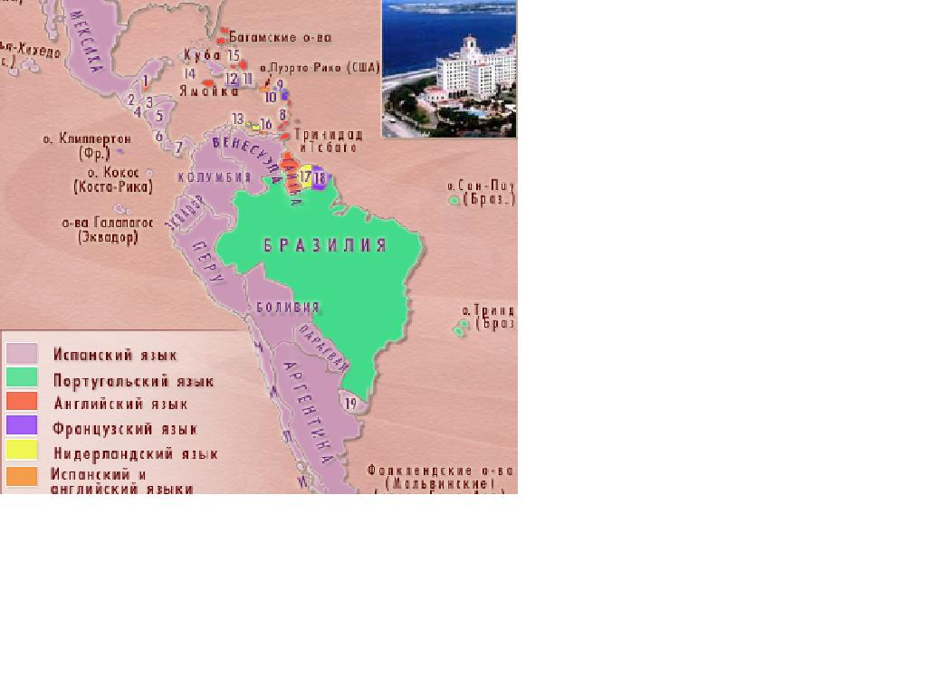
Языковой состав.
Более однородный. Преобла-дает испанский и португальс-кий языки. Испанский язык служит государственным в 18 странах (250 млн. чел.). Порту-гальский язык в одной стране Бразилии - 170 млн. чел. В Мек-сике, Боливии, Парагвае наряду с испанским языком официаль-ными считаются – ацтекский, кечуа.

Slide 43
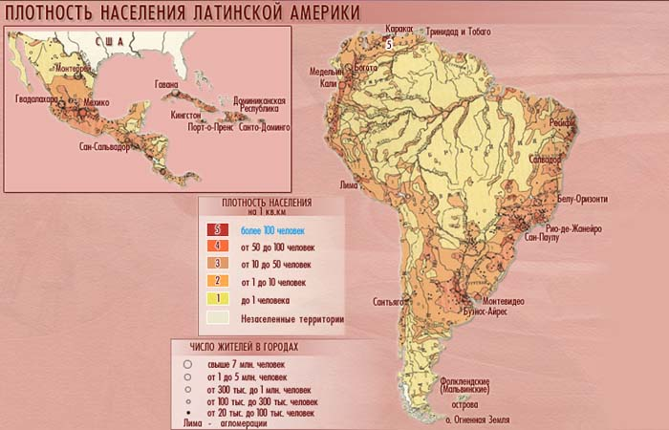
ХАРАКТЕРНЫЕ ЧЕРТЫ РАЗМЕЩЕНИЯ:
- наименее заселенный регион мира со средней плотностью 25 чел. на км. кв.;
сильно выражена не-равномерность разме-щения;
высока доля высоко-горного населения.

Slide 44
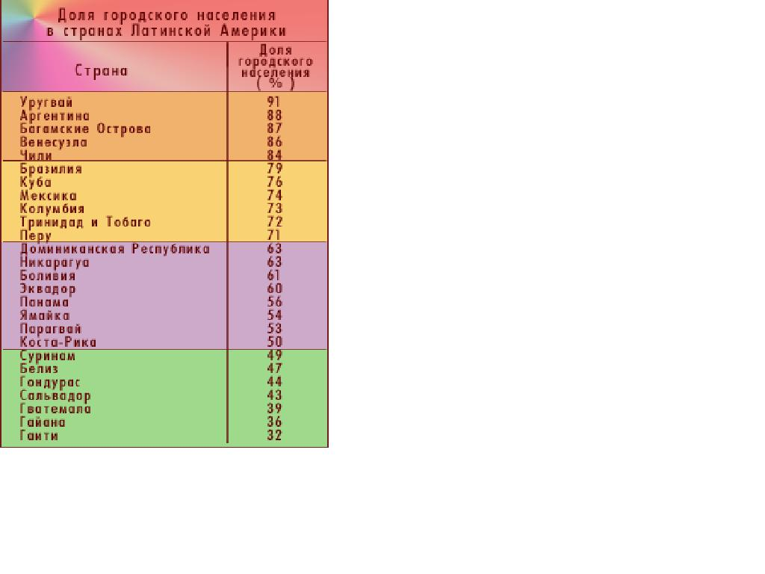
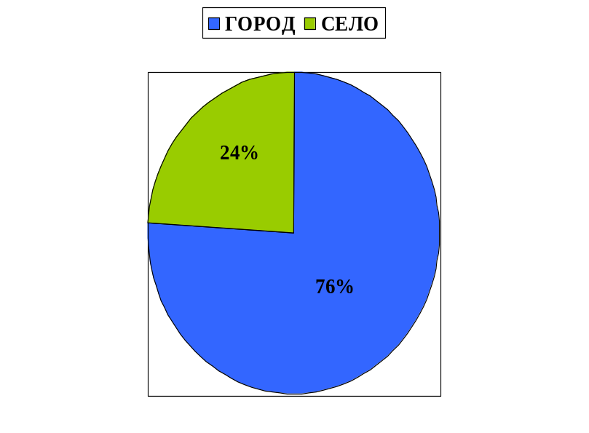
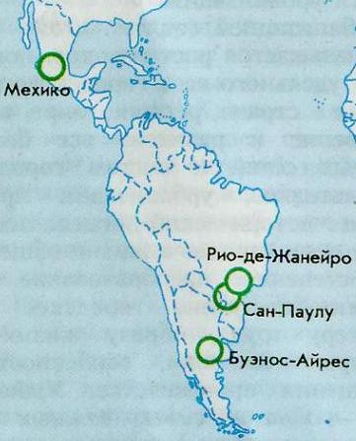
УРБАНИЗАЦИЯ
Характерна ложная ур-банизация. Формирование трущобных районов, «по-ясов нищеты», в которых живет до 50% населения многих городов.
Крупнейшие города с населением
более 10 млн. чел.

Slide 45
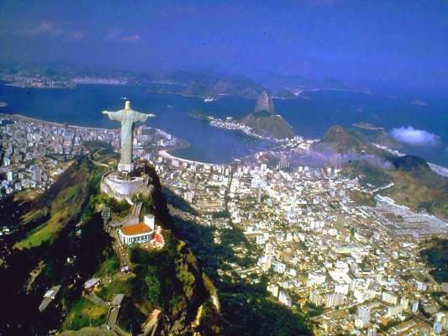


Мегаполисы региона
г
г

Slide 46
Карнавалы

Slide 47


Slide 48


Slide 49


Slide 50


Slide 51


Slide 52



Slide 53


Slide 54


Slide 55

СУВЕНИРЫ ИЗ ЛАТИНСКОЙ АМЕРИКИ

Slide 56

Фотоальбом
Admin

Slide 57


Slide 58


Slide 59


Slide 60


Slide 61


Slide 62


Slide 63


Slide 64


Slide 65


Slide 66


Slide 67


Slide 68


Slide 69


Slide 70


Slide 71


Slide 72


Slide 73
Домашнее задание
Тема 10 § 1 (1 – 3),
Доклады, презентации по странам латинской Америки

Slide 74

Хозяйство Латинской Америки.
Промышленность и сельское хозяйство.
Латинскую Америку можно отнести к промышленно развитым регионам, хотя все его страны, принято относить к группе развивающихся.
Доля региона в мировом валовом продукте составляет 8,5%.
⁴/₅ всей промышленной продукции приходится на тройку экономических лидеров – Бразилию, Мексику, Аргентину.
В мировом сельскохозяйственном производстве региону принадлежит видное место.

Slide 75
Хозяйство Латинской Америки.
Промышленность и сельское хозяйство.
СЕЛЬСКОЕ ХОЗЯЙСТВО.
Представлено двумя совершенно разными секторами.
Первый сектор – это высокотоварное, плантационное хозяйство. Крупнейшие в мире производители бананов – Коста-Рика, Колумбия, Эк-вадор, Гондурас, Панама. На судах-рефрижераторах весь сбор бананов вывозится в Европу, США, причем по дороге они дозревают. На Кубе ¹/₂ всех обрабатываемых земель занята плантациями сахарного тростника. Сахарные заводы производят более 5 млн т сахара в год. Сахарная промышленность – отрасль специализации Кубы.
Второй сектор – это потребительское малотоварное хозяйство, не затронутое «зелёной революцией». Крестьяне, занятые в нём выращивают кукурузу, маниоку, фасоль, овощи, картофель.
ПРОМЫШЛЕННОСТЬ.
Долгое время промышленность ре-гиона характеризовалась в первую очередь развитием горно-добывающих отраслей. Однако, в последнее время ведущая роль стала переходить к обрабатывающей промышленности (особенно черная, цветная метал-лургия, нефтепереработка, а так же электроника и машиностроение).
В Бразилии получили развитие электроника, автомобиле-, судо-, самолетостроение; в Мексике, Арген-тине – производство автомобилей, станков.

Slide 76





Хозяйство Латинской Америки.
Транспорт.
Транспортная оснащенность Ла-тинской Америки слабая. Недо-статочно развиты внутренний вод-ный, трубопроводный транспорт, несмотря на большую протяженность железных дорог их пропускная способность очень низкая, лучше развит – воздушный и автомо-бильный. Огромную роль играет морской транспорт и морские порты, все дороги в регионе ведут к морс-кому порту.
Дорога в Андах.
Грузовой состав. Бразилия.
Панамский канал.
Речные трамваи.
Гужевой транспорт.

Slide 77


Slide 78
Домашнее задание
Тема 10 § 1 (1 – 3),
Доклады, презентации по странам латинской Америки

